Slide 1
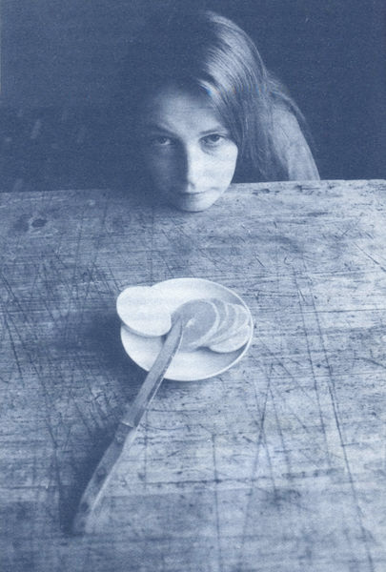
Ирина Нахова

Slide 2
Ирина Нахова описывает «характерную» детскую книгу 1960 - 1970-х гг, как «покрытую вуалью сладковатости», добавляя, что «все эти сюрреалистические, фантастические образы всегда должны были «соответствовать» какому-то сентиментальному «канону».
Дж. М. Барри. Питер Пэн. 1981
Иллюстрации: И. Нахова
Переводчик: И. Токмакова (пересказ)
Жанр: детская литература
Издательство: Детская литература

Slide 3
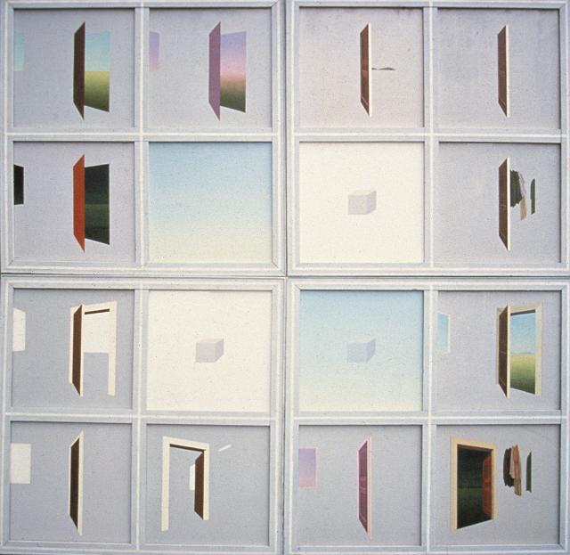
Шестнадцать различных знаков рождают огромное число комбинаций, входов и выходов, предлагая своего рода карту для путешествующих по лабиринтам знаковых систем.
Ольга Шмаргина
Полиптих «Алфавит».1981.Масло, оргалит, дерево. 230х230 см

Slide 4
Комнаты

Slide 5
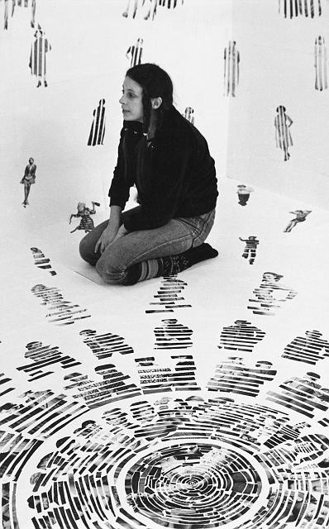
Виктор Пивоваров сказал, что «искусство – твоя жизнь» и если что-то создаешь, то нужно это делать только по крайней необходимости. Иначе произведения искусства просто засоряют мир... И это действительно так: работы, сделанные по крайней необходимости обладают какой-то внутренней энергией, действующей на зрителя.

Slide 6
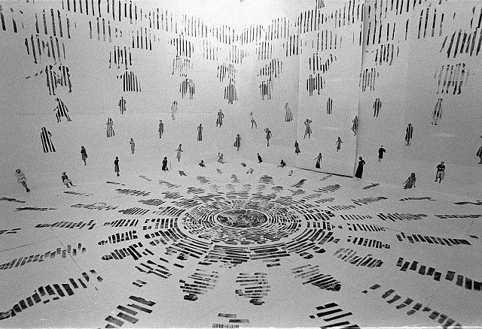
Это пустое белое пространство, не имеющее визуальных границ и размеры которого невозможно было оценить взглядом, строилось по принципу «разлетающейся и раскручивающейся чаши». Зрители находились на дне «чаши». Внутренность «чаши» (пол и стены комнаты) была выклеена вырезами фигурок из модных западных журналов начала 70-х годов – подчеркнуто ярких, блестящих и красочных Каждый зритель, находясь в этом пространстве, как бы становился еще одной фигуркой, знаком, что еще более подчеркивало размытые границы белого света.
Ирина Нахова. Комната №1. 1983

Slide 7
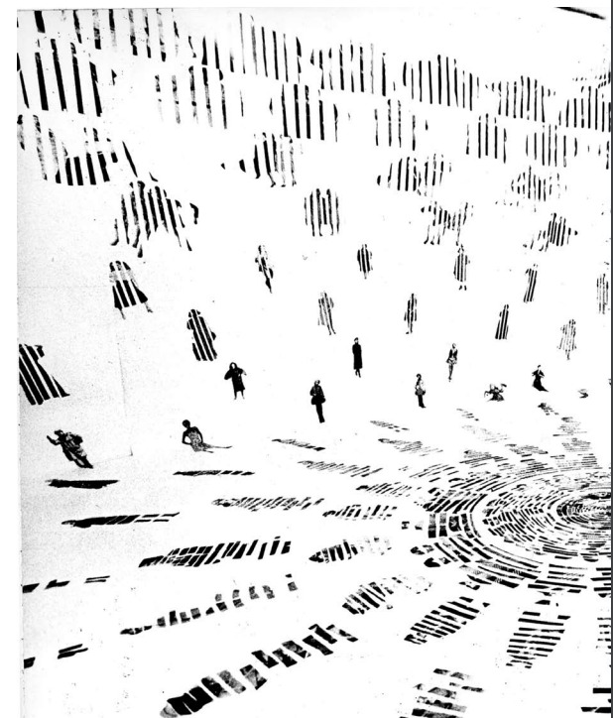
Парабаллоидная конструкция и другие визуально-пластические свойства первой комнаты напоминают буддийские ступы. Характер распределения энергии, ее концентрации и направления рассеяния у них сходны: совпадение геометрического центра и локуса максимальной плотности материала.
Иосиф Бакштейн

Slide 8
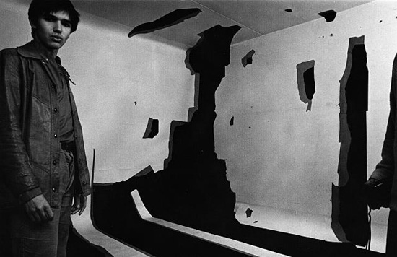
У этой комнаты есть еще одно измерение — измерение социальное. Она была создана в эпоху подполья, когда неофициальные художники практически не выставлялись. Квартирные выставки и обсуждения стали той благодатной (хотя и ограниченной) средой, в которой только и существовало данное искусство. Следовательно, «Комната» Наховой является естественным расширением этой среды, маркером внутрисоциальных отношений.
Елена Петровская

Slide 9
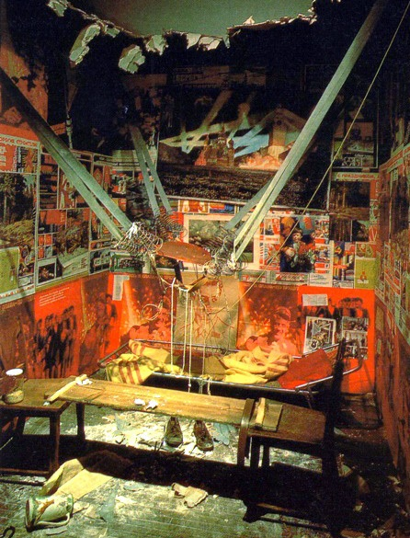
Есть существенная разница. Мне нужно было просто создать другое пространство в собственной квартире, а для него инсталляция – это результат жизнедеятельности какого-то персонажа. Работы Кабакова объяснимы, о них можно написать. Все предметы, которые появляются у него в инсталляции, выведены из иллюстраций к жизненным ситуациям. А мои комнаты – это не иллюстрации, а визуальные другие пространства.
2008 - Валентин Дьяконов - Ирина Нахова
Илья Кабаков. Человек, который улетел в космос из своей квартиры. 1988

Slide 10
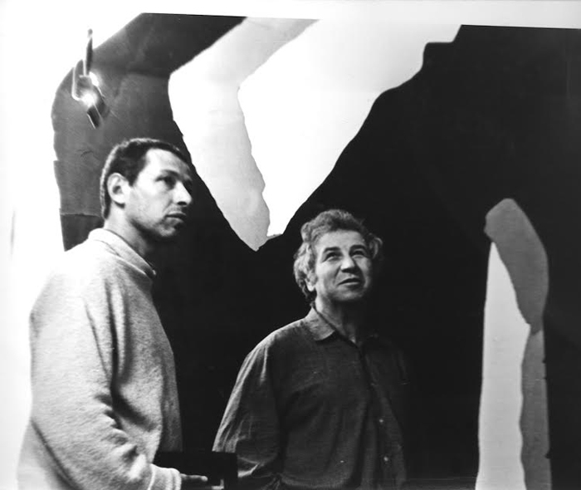
Иосиф Бакштейн и Илья Кабаков в «Комнате № 2». 1984. Courtesy Ирина Нахова

Slide 11
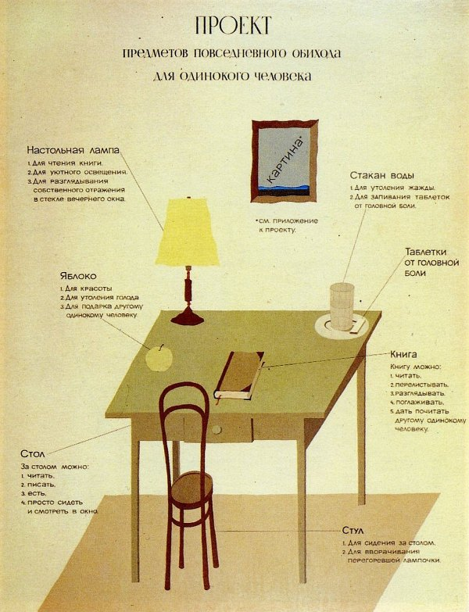
Виктор Пивоваров.
Проект предметов повседневного обихода для одинокого человека. 1975

Slide 12
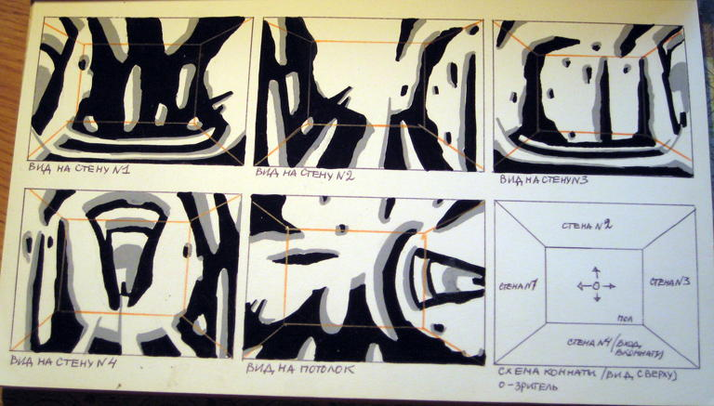
Если панорама XIX века доводила до логического конца реалистическую картину, то эти панорамные «Комнаты» ставили точку в истории картины абстрактной, снимая воррингеровскую оппозицию абстракции и эмпатии и позволяя зрителю оказаться внутри живописного пространства Кандинского или Малевича.
Анна Толстова
Ирина Нахова. Комната №2

Slide 13
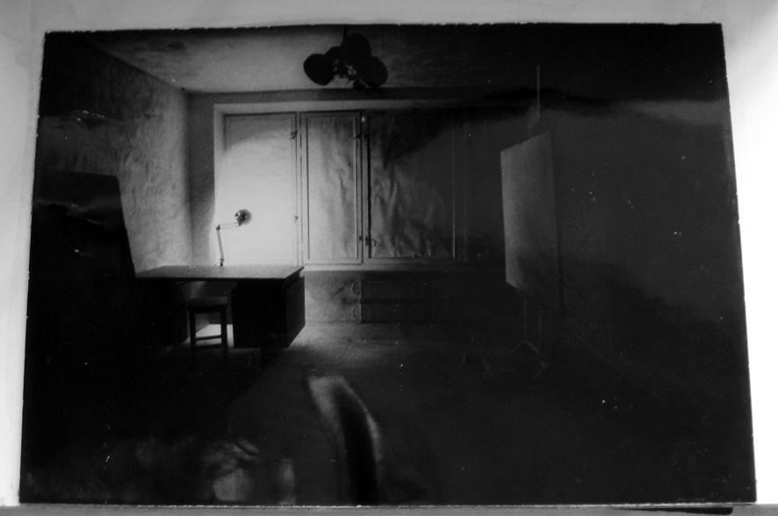
«Комната №3» (1986 г.) строилась там же. В этой комнате, в отличие от предыдущих, были оставлены на своих местах все предметы обстановки: письменный стол, табурет, мольберт с картиной, динамики от проигрывателя, прислоненные к стене картины, люстра и настольная лампа. Все это было обклеено белой бумагой, включая окна, подоконники, батареи и т. д. При демонстрации комнаты включалась одна настольная лампа, направленная на балконную дверь. Следуя источнику света, все поверхности комнаты и предметов запылялись черной краской: если выход на балкон был совершенно белый, то вход в комнату был черный (запыление шло по растяжке от черного до белого).

Slide 14
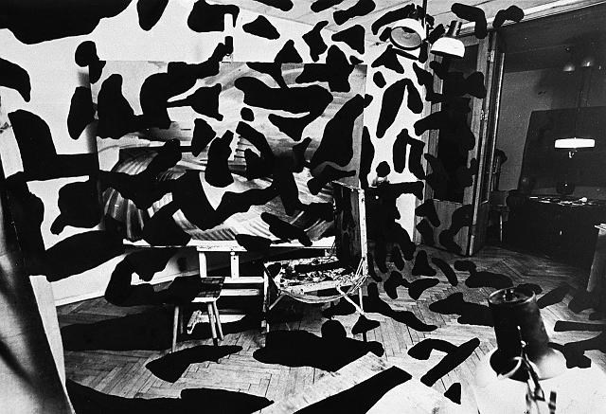
Войдя в изолированное пространство этой комнаты, я был начисто лишен спокойствия, настолько сильный сгусток изображения, так оно давило, что я как бы оказался в толпе – ну это естественно, это первая реакция. Я не знаю, сознательно или нет, но потом выключался свет, чтобы дать зрителю сосредоточиться. Пауза была, потому что я не мог выдержать долго такого напряжения. И вот во тьме находил зритель заслуженный участок спокойствия.
Игорь Макаревич
Ирина Нахова. Комната №4

Slide 15
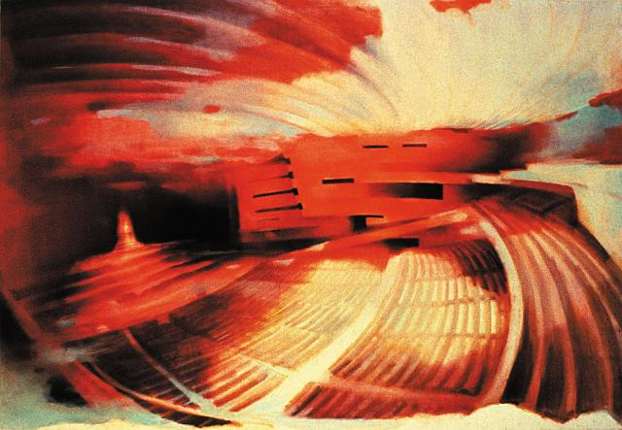
В отличие почти ото всех своих собратьев по московскому концептуальному кругу, Нахова принципиально отказывалась от локального материала, от археологии «советского», и радикально размывала конкретность изображенного – даже если это было нечто столь нагруженное знаковым содержанием, как парадная аудитория одного из съездов правящей Коммунистической партии, как в «Амфитеатре».
Екатерина Деготь
Ирина Нахова. Амфитеатр (Дворец Съездов). 1987. Холст, масло. 140 х 200 см

Slide 16
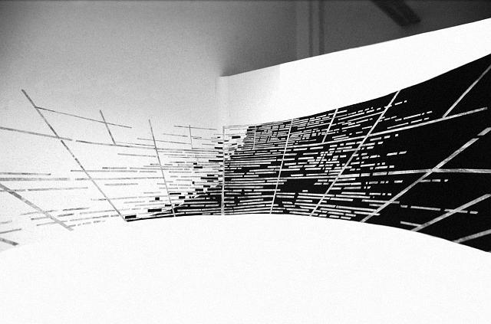
В 1988 году, когда была создана «Комната №5», художница снова вернулась к основной идее своего проекта – созданию трехмерной картины, в которую можно попасть. Зрителя окружали (именно окружали, благодаря перспективному искажению и особому визуальному эффекту «движения») архитектурные мотивы, напоминающие то колоннады церкви Santa Maria della Pieve в Ареццо (к ней Нахова вернется в своей живописи в 1990 г.), то архитектурные фантазии Де Кирико.

Slide 17
2. Друзья и знакомые

Slide 18
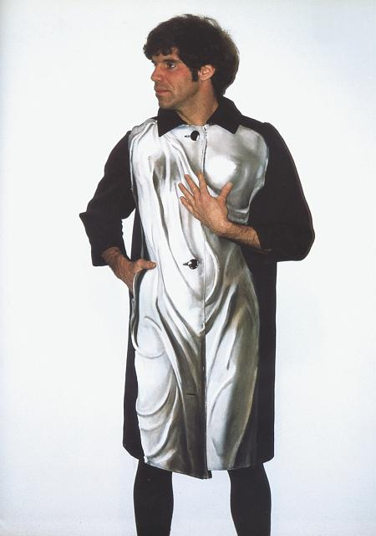
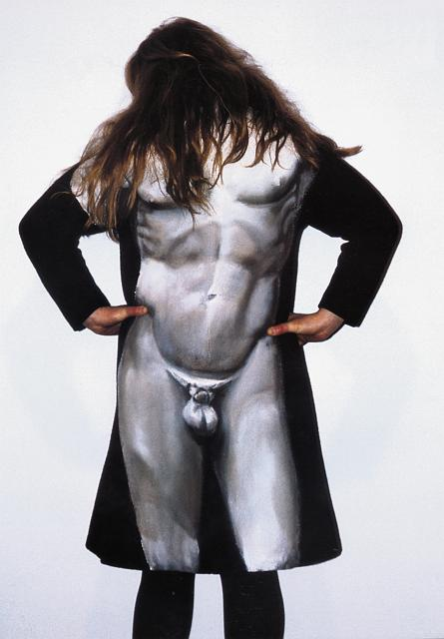
Совмещая артефакты повседневной жизни с историческими образами, я задаю вопрос: что ложно, а что истинно? Поношенные пальто из комиссионки – это современные скульптуры. Я совмещаю их с классическими образами, которые тоже из- рядно «затасканы». У каждого пальто – своя история, более представимая и тем более реальная.
Ирина Нахова. 1995
Ирина Нахова. Друзья и знакомые. 1994. Пальто, портновские манекены, масло и акрил, электроника. 160 см. Инженер: Пэр Бьорн

Slide 19
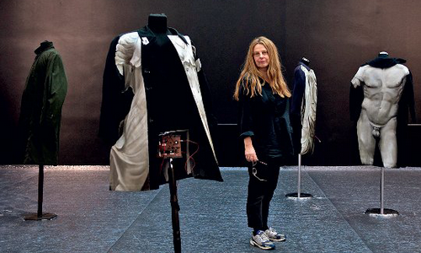
Зрителя окружают античные статуи. При ближайшем рассмотрении оказывается, что это изображения, нанесенные на поверхность ветхих пальто, покоящихся на портновских манекенах. Прикосновение к одежде вызывает звук: пальто, не стесняясь в выражениях, отстаивает гендерную терпимость или равенство полов. Зритель ошарашен. Он не ожидает услышать просторечную брань, исходящую от таких прекрасных тел.
Елена Петровская
Ирина Нахова. Друзья и знакомые. 1994. Пальто, портновские манекены, масло и акрил, электроника. 160 см. Инженер: Пэр Бьорн

Slide 20
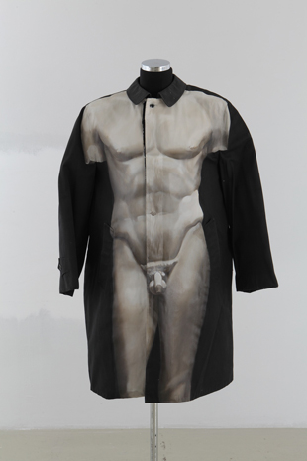
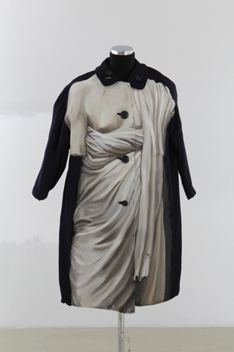
Пальто – уже скульптуры сами по себе. Их носили, они приняли форму человеческого тела. Здесь такая скульптура на скульптуре. Высокое и низкое. Может быть, тогда это было то, что мы сейчас называем «ширпотреб». Как у нас пальто ширпотреб, может быть, греческие скульптуры, вазы, которых так много, это тамошний ширпотреб?
Ирина Нахова - Кириллу Светлякову
Ирина Нахова. Друзья и знакомые. 1994. Пальто, портновские манекены, масло и акрил, электроника. 160 см. Инженер: Пэр Бьорн

Slide 21
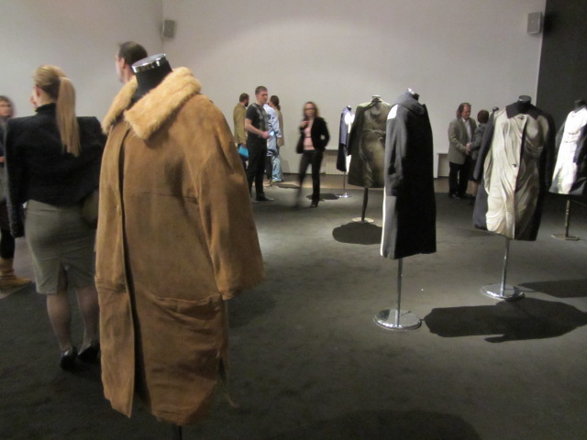
Живопись в данном случае — не простое использование красок и не мастерство подражания. Это скорее тот жест, с помощью которого на передний план выдвигаются ранее неочевидные взаимосвязи, и художник в этом смысле — не ремесленник, а медуим.
Елена Петровская

Slide 22
3. Королева

Slide 23
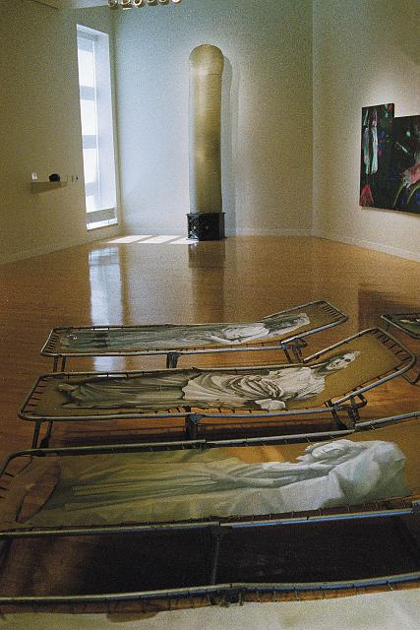
«Королева» преображается в присутствии зрителя. В состоянии покоя она напоминает классическую скульптуру: готиче- ская женская фигура в полный рост, средневековая власти- тельница, с ног до головы задрапированная в шелк, застывшая, таинственная.
Барбара Валли. 2003
Ирина Нахова. Королева. 1997. Железо, алюминий, папье-маше, парашютный шелк, деревянный постамент с вмонтированными электрическими и электронными приборами. 238х59х59см (в сдутом виде), 366 x 69 x 69 см (в надутом виде). Инженер: Гордон Мелдрам

Slide 24
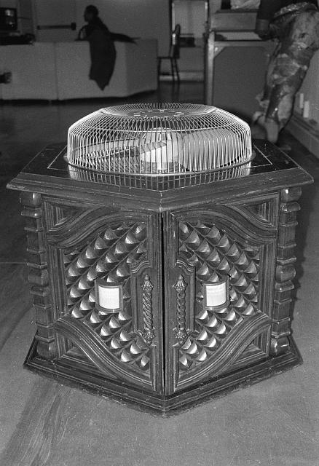
При приближении зрителя зашумит мотор, надувая шелк в фаллическую колонну, почти вдвое выше. Женская фигура неожиданно замещается гигантским, сияющим песочного цвета презервативом. Когда зритель удаляется, мотор переключается на «всасывание» и шумно уменьшает фаллос до маленькой королевы.
Барбара Валли. 2003
Ирина Нахова. Королева. 1997. Железо, алюминий, папье-маше, парашютный шелк, деревянный постамент с вмонтированными электрическими и электронными приборами. 238х59х59см (в сдутом виде), 366 x 69 x 69 см (в надутом виде). Инженер: Гордон Мелдрам

Slide 25
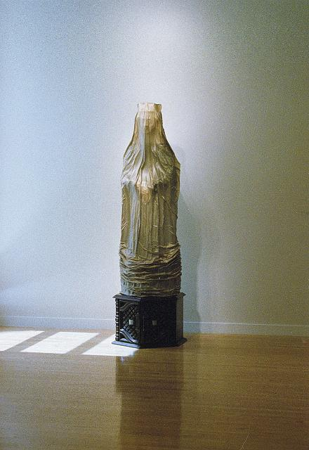
Работа была сделана для выставки «Маргарета х 4», в Кальмарском музее искусств (Швеция), к 600-летию Кальмарско- го Договора об объединении Скандинавии, подписанного ко- ролевой Маргаретой. Нахова пародирует гендерные роли: с одной стороны раздутый на публике символ мужской силы, с другой – частная сфера хрупкой женственности.
Барбара Валли. 2003
Ирина Нахова. Королева. 1997. Железо, алюминий, папье-маше, парашютный шелк, деревянный постамент с вмонтированными электрическими и электронными приборами. 238х59х59см (в сдутом виде), 366 x 69 x 69 см (в надутом виде). Инженер: Гордон Мелдрам

Slide 26
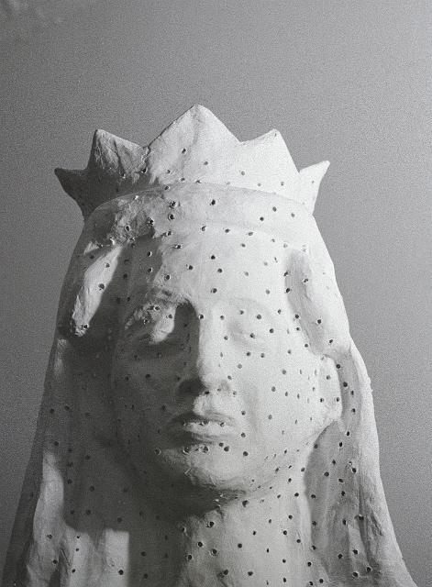
«Королева» — готическая фигура средневековой монархини, покрытая шелковой пеленой, которая внезапно надувается, превращаясь в фаллическую колонну. Кажется, это автопортрет: Ирина Нахова — несомненно, королева, но комплексом кастрации и завистью к пенису никогда не страдала.
Анна Толстова
Ирина Нахова. Королева. 1997. Железо, алюминий, папье-маше, парашютный шелк, деревянный постамент с вмонтированными электрическими и электронными приборами. 238х59х59см (в сдутом виде), 366 x 69 x 69 см (в надутом виде). Инженер: Гордон Мелдрам

Slide 27
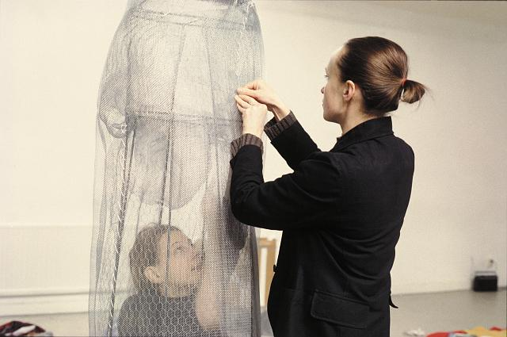
Ирина Нахова — едва ли не самая последовательная феминистка среди русских художниц, но это феминизм стихийный, архаичный и немодный. Любая большая тема — будь то насилие в массмедиа, гибель империи, рост клерикализма, семья и материнство — трактуется ею с общечеловеческой, а не с женской точки зрения, и потому она не в одном строю с Аннетт Мессаже или Барбарой Блум.
Анна Толстова
Ирина Нахова. Королева. 1997. Железо, алюминий, папье-маше, парашютный шелк, деревянный постамент с вмонтированными электрическими и электронными приборами. 238х59х59см (в сдутом виде), 366 x 69 x 69 см (в надутом виде). Инженер: Гордон Мелдрам

Slide 28
4. Большой Красный. 1998

Slide 29
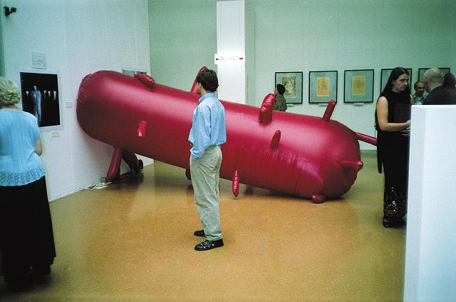
Выставка Ирины Наховой состоит всего из двух предметов. Оба живые, интерактивные, любопытные, немного нервные, оба ждут встречи и движутся навстречу друг другу. Одного зовут Большой Красный, другого – Homo Sapiens.
Сергей Хрипун
Ирина Нахова. Большой Красный. 1998. Надувной парашютный шелк (в надутом состоянии 500 х 150 х 150 см), электроника, звук: «Нарушение воздушного пространства может привести к непредсказуемым последствиям»

Slide 30
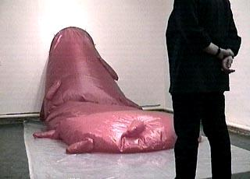
Большой Красный действительно большой и красный, напоминает дирижабль, огурец, амебу, презерватив, носок – в зависимости от степени активности. Сделанный из парашютного шелка, он то безвольно лежит на полу, когда никого нет рядом, то наполняется воздухом и ползет навстречу любому, кто пересекает невидимую границу его жилища.
Сергей Хрипун
Ирина Нахова. Большой Красный. 1998. Надувной парашютный шелк (в надутом состоянии 500 х 150 х 150 см), электроника, звук: «Нарушение воздушного пространства может привести к непредсказуемым последствиям»

Slide 31
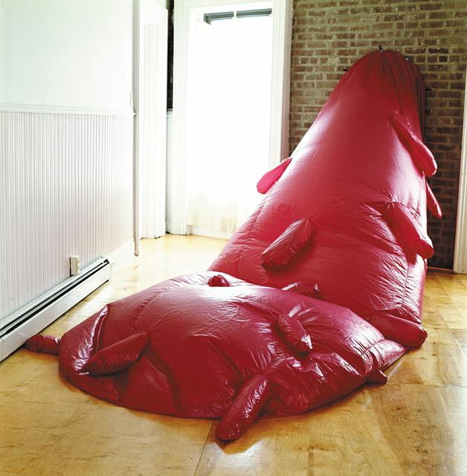
На полу лежит что-то красное и сморщенное. Подходишь — и на тебя напирает здоровенная болтающаяся штуковина с множеством отросточков. Чистый феминизм по-русски — удобно и эргономично.
Андрей Ковалев
Ирина Нахова. Большой Красный. 1998. Надувной парашютный шелк (в надутом состоянии 500 х 150 х 150 см), электроника, звук: «Нарушение воздушного пространства может привести к непредсказуемым последствиям»

Slide 32
Надувную скульптуру я придумала исключительно для того, чтобы легче было складывать и перевозить.
Мне даже помощь технарей не потребовалась. Я, кстати, и микросхему сама могу паять. Знаете, когда входишь в подъезд и включается свет — там тот же принцип.
Ирина Нахова

Slide 33
5. Гладильные доски. 2001

Slide 34
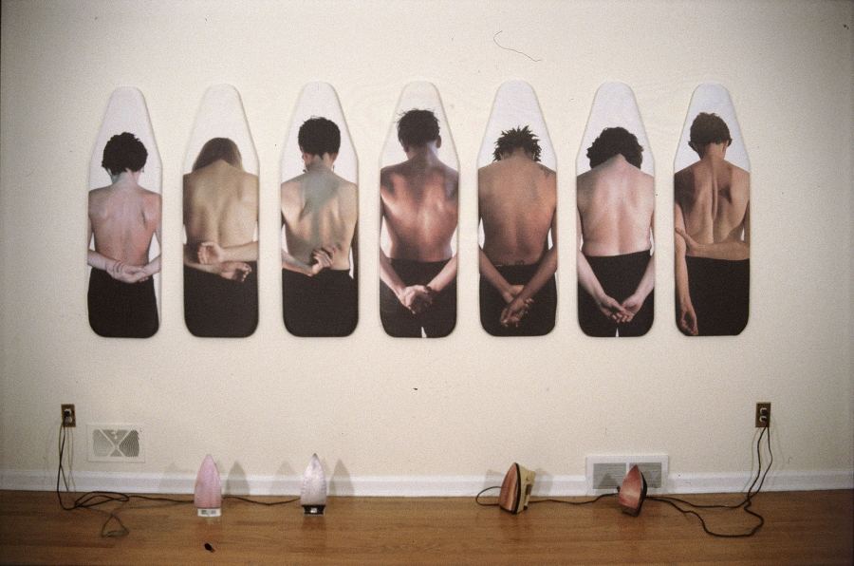
Перед нами выставлены собственно сами доски с изображением женщин, повернутых обнаженными спинами к зрителю. Рядом электрические утюги с «отпечатком» кожи гладильщиц. Феминистический акцент очевиден.
Московский Музей Современного Искусства
Ирина Нахова. Гладильные доски. 2001.
Термальная печать на ткани, доски каждая, четыре утюга, термальная печать на клеящемся виниле. 135 х 42 х 3 см

Slide 35
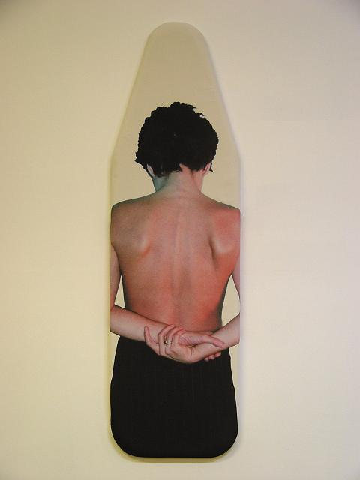
Пристальный феминистский взгляд прослеживается в размыш- лениях художника о «материнской роли в частной жизни и в судьбе нации». Нахова противопоставляет дом, как понятие преходящее, постоянности материнских уз.
Марина Мангуб
Ирина Нахова. Гладильные доски. 2001.
Термальная печать на ткани, доски каждая, четыре утюга, термальная печать на клеящемся виниле. 135 х 42 х 3 см

Slide 36
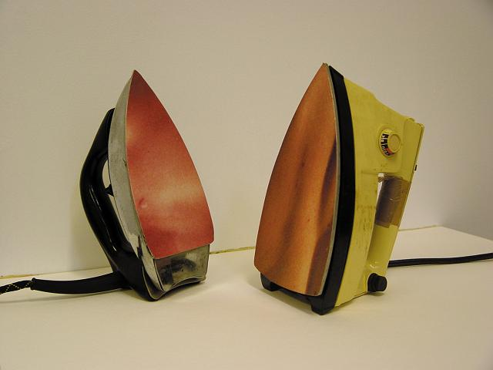
Анонимность женских образов раскрыта в «Гладильных дос- ках»: 7 досок, обтянутых фотографиями, напечатанными на графическом шелке. По форме напоминающие готические окна, они заключают в себе обнаженные женские спины. Внимание сосредоточено на лучащейся поверхности кожи. Она кажется открытой прикосновению, податливой, сохраняющей тепло, нежность и чувственность молодого женского эпителия.
Марина Мангуб
Ирина Нахова. Гладильные доски. 2001.
Термальная печать на ткани, доски каждая, четыре утюга, термальная печать на клеящемся виниле. 135 х 42 х 3 см

Slide 37
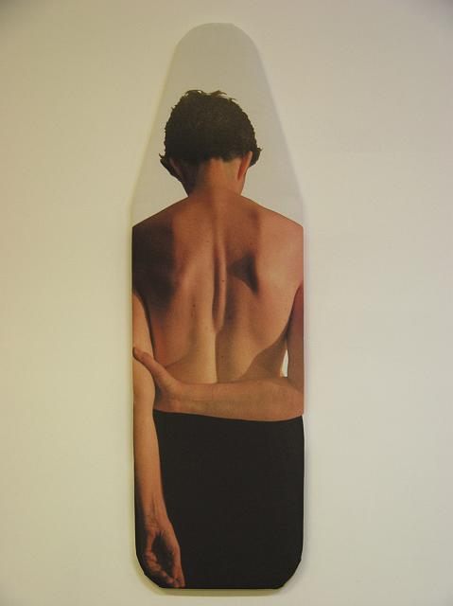
Внутри этих готических ниш фигуры выглядят изолированными и в тоже время незащищенными. Изображение кожи на горячей поверхности старых утюгов предполагает, что в гладильных досках одновременно заклю- чены угроза и удовольствие. Гладильные доски держат тепло также, как и человеческая кожа. В острых и разнообразных работах Наховой понятие фактуры приобретает новые физические и философские качества.
Марина Мангуб
Ирина Нахова. Гладильные доски. 2001.
Термальная печать на ткани, доски каждая, четыре утюга, термальная печать на клеящемся виниле. 135 х 42 х 3 см

Slide 38
6. Power shower. 2000

Slide 39
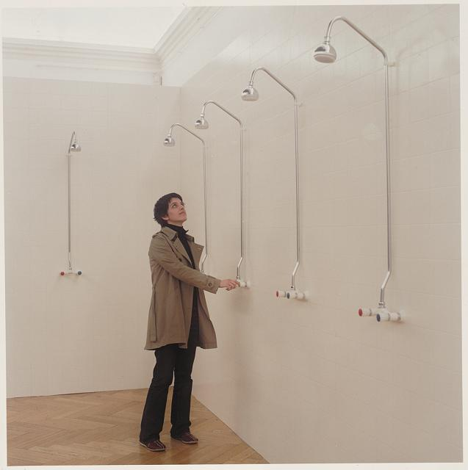
В инсталляции «Power Shower» (2000) зрителя приглашают, даже зазывают зрителя подойти, повернуть кран и принять участие в получившемся эффекте. Зритель становится участником разворачивающегося действия, так же как и во всем мире, слушатели ответственны за свое бездумное потребление мешанины информации, продуцируемой американской поп-культурой.
Эми Воллах. 2004
Ирина Нахова. Power Shower. 2000.
5 душевых установок, 5 аудио-трэков. 250 x 500 см

Slide 40
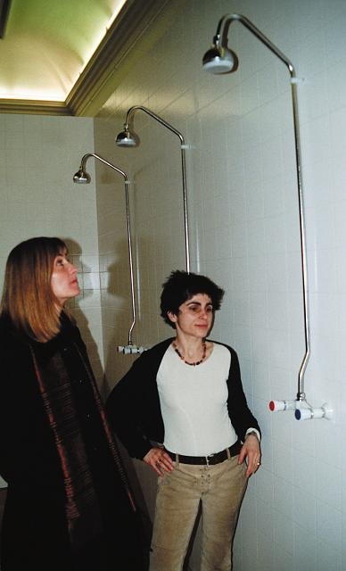
Поворот каждого крана производит голос – Гитлера, Ленина, Мао, Муссолини, евангелистского телесвященника, из тех, к которым прислушивается президент Буш. Нахова соединяет программы утопий. Все утопии – подозрительны. Зритель, пойманный в мир между тогда и теперь, Востоком и Западом, словами и реальностью, двадцатым веком и двадцать первым, имеет выбор. Зритель может выключить кран. Мы можем приглушить голоса. Сейчас. Поверни кран – и голоса снова здесь, бормочущие свои гнусные, соблазняющие речи.
Эми Воллах. 2004
Ирина Нахова. Power Shower. 2000.
5 душевых установок, 5 аудио-трэков. 250 x 500 см

Slide 41
7. Побудь со мной. 2002

Slide 42
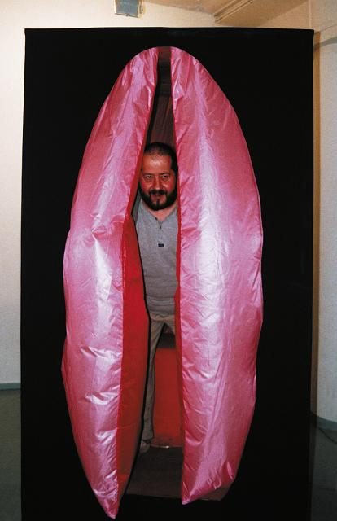
Инсталляция «Побудь со мной», состоящая из нескольких картин и большой скульптуры из розовой ткани в центре, которая символизировала матку. Посетители выставки могли зайти в нее и попасть в ловушку, очень тесную — она буквально сдавливала их в объятиях, в то время как звучал женский голос. Кто-то расценивал это как душащее пространство материнской утробы, которая не хочет отпускать, кто-то как акт рождения, кто-то как западню, а окружающее фигуру как манипуляцию. В любом случае это опять было вхождение в мир искусства, которое буквально заглатывало.
Олеся Позднякова
Ирина Нахова. Побудь со мной. 2002. XL-галерея, Москва

Slide 43
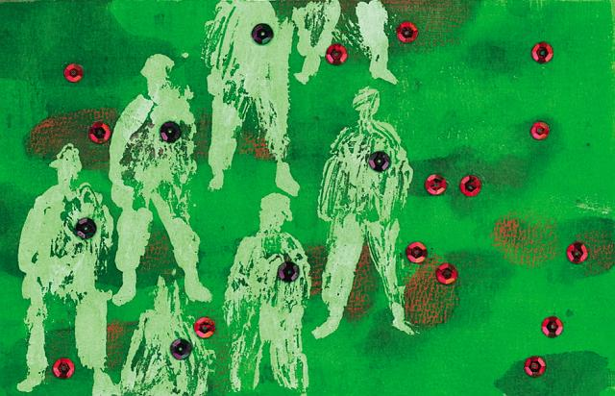
Блестки, превращаются в тускловатые туманные кружки, полностью утратившие свой первоначальный блеск. Получается именно так, как и есть на самом деле: все что «блестит», блестит только вдали, при приближении превращаясь в туман. Итак, что же делать художникам, чьей судьбой было участие в некоей «большой идеологии» (в данном случае «разрядке»), когда процесс этот закончен? Где найти эту новую «блестящую даль»?
Андрей Монастырский
Ирина Нахова. Побудь со мной. 2002. XL-галерея, Москва

Slide 44
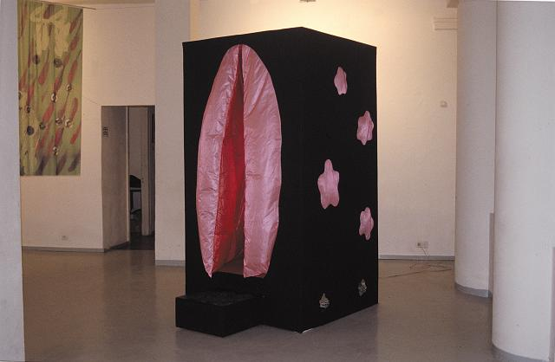
«Вблизи» ведь все невыносимо давит, как это и происходит в той же инсталляции Наховой, которая прекрасно метафоризирует этот случай «близкого взгляда» своей комнатой-маткой, стенки которой сжимают несчастного зрителя и он может освободиться от этих объятий, только выйдя наружу, где он вновь может обрести дистанционный взгляд на все происходящее, которое издали имеет вполне привлекательный, красиво- галлюцинозный розово-зеленый вид.
Андрей Монастырский
Ирина Нахова. Побудь со мной. 2002. XL-галерея, Москва

Slide 45
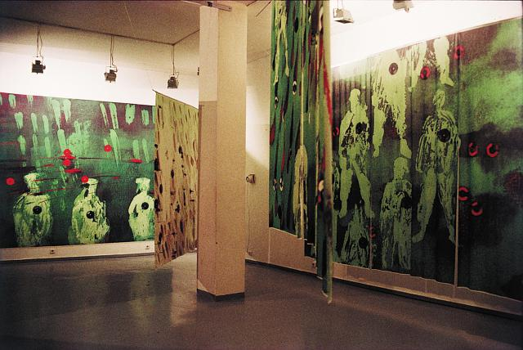
В своей инсталляции «Побудь со мной», которая представляет собой шатер, наполненный картинами и звуками голоса требующей внимания матери, она тематизирует «материнскую форму» как ловушку, а окружающую зрителя живопись – как средство манипуляции и морального шантажа. Максималистские картины Ирины Наховой, построенные на огромной творческой амбиции, одновременно раскрывают перед нами и опасность этой амбиции: «заглатывая» нас, эти картины напоследок признаются в содеянном.
Екатерина Деготь

Slide 46
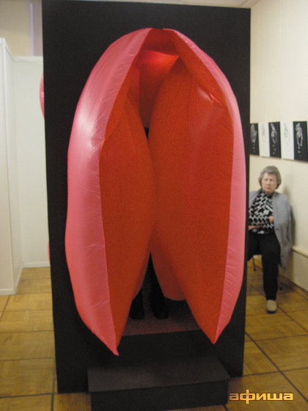
Собственно, ответ на этот вопрос тут и дается в общих чертах – нужно просто «выйти наружу», куда-то «вне». Тем более, что мы знаем что эти черные и туманные круги-мишени на больших полотнищах всего лишь маленькие сверкающие блестки. А знание, как известно, большая сила. Идеологический художник с «сильными дерзаниями» не может ограничиваться в своем творчестве только соображениями моды или современного стиля.
Андрей Монастырский
Ирина Нахова. Побудь со мной. 2002. XL-галерея, Москва

Slide 47
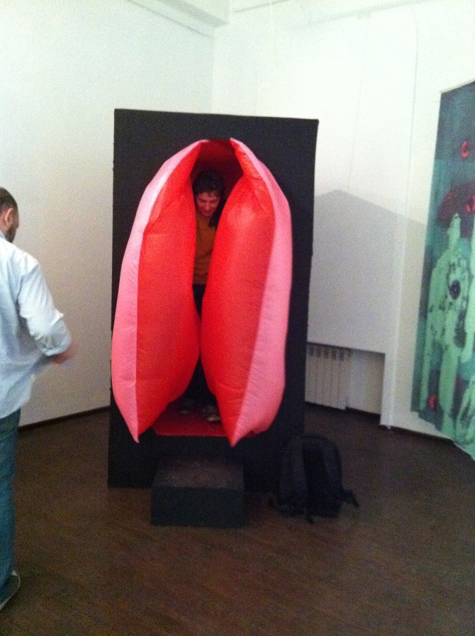
«Маточный Домик» предоставляет отдых и убежище усталому путнику независимо от пола, не дискриминируя. Злоупотребляя и используя всеприемлющую природу противоположного пола, мужские особи репродуцируют не только стереотипы поведения, но и переносят экстравертные по натуре функции организма на политические и государственные структуры, распространяя и умножая ретроградные примитивные системы в глобальном масштабе.
Ирина Нахова
Ирина Нахова. Побудь со мной. 2002. XL-галерея, Москва

Slide 48
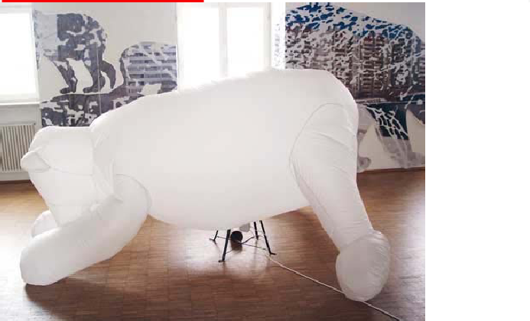
Ирина Нахова. Инсталляция. Галерея Kunstlerhaus, Карлсруэ, Германия

Slide 49
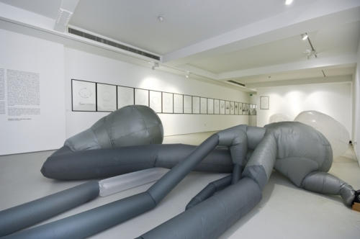
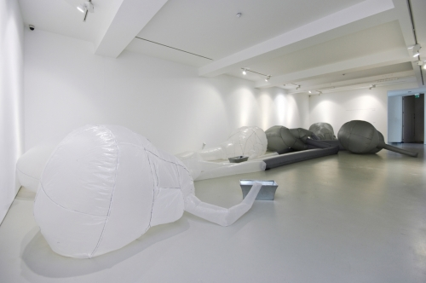
Ирина Нахова.Resuscitation. 2008 – 2009. Пластик

Slide 50
8. Кожи. 2010

Slide 51
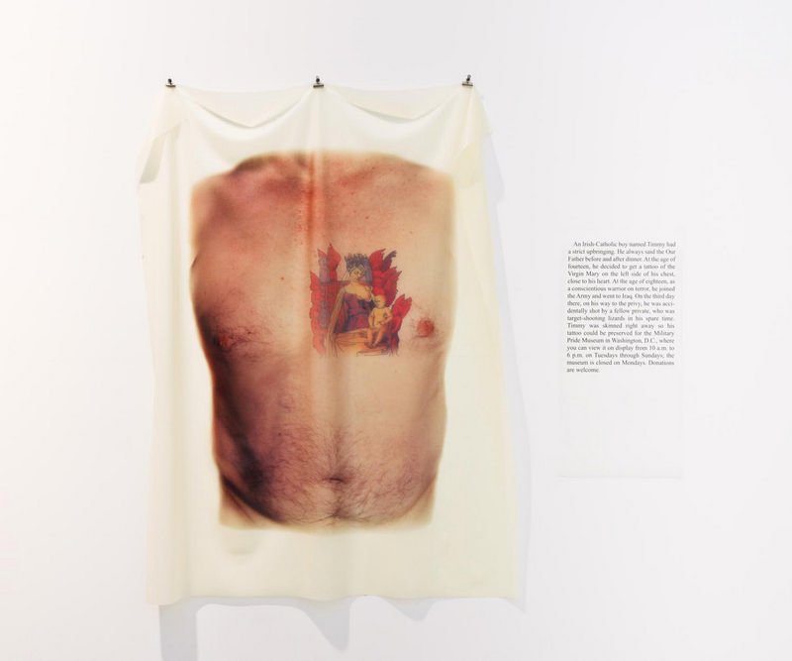
Нахова напечатала снимки татуированных мужских и женских тел на латексе, на ощупь напоминающем человеческую кожу. Висящий на стене, будто содранная с человека кожа, каждый латекс снабжен текстом, в котором вкратце описывается жизнь «освежеванного» персонажа.
Каллиопи Миниудаки
Ирина Нахова.Кожи. 2010

Slide 52
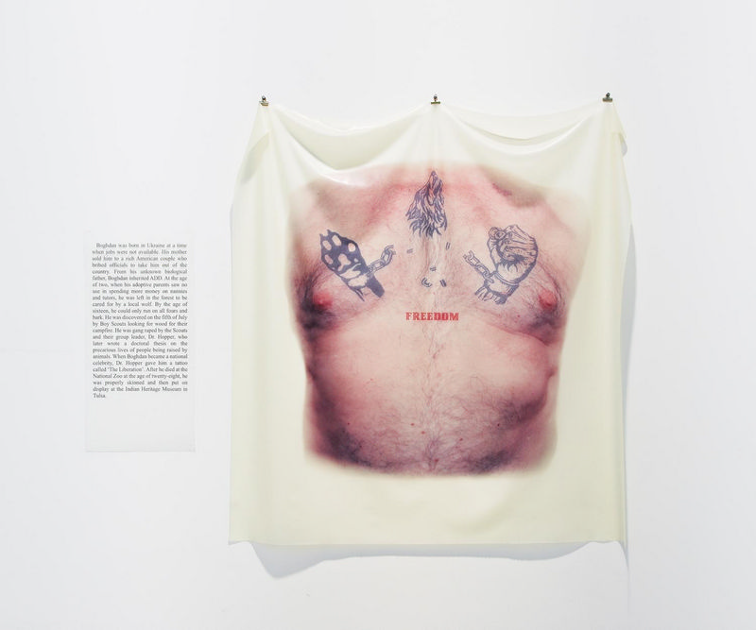
В этих текстах, стилизованных под репортажи «желтой» прессы, упоминаются имя и происхождение владельца кожи; причины, побудившие его или ее сделать татуировку религиозного или светского содержания; причины смерти в результате несчаст­ного случая или уголовного преступления; обстоятельства «свежевания», а также информация о посмертной выставке татуированной кожи.
Каллиопи Миниудаки
Ирина Нахова. Кожи. 2010

Slide 53
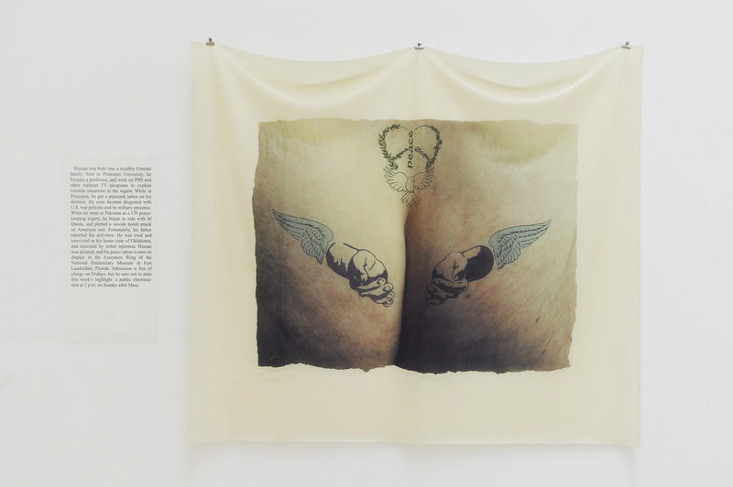
Подкрепляя выдуманные истории сконструированной документацией, Нахова говорит о не­надежности слова и образа в идеологических манипуляциях, передачах СМИ и в самой исто­рии нашего времени. В итоге в каждой истории угадывается пессимистический вывод, что все продается и рекла­мируется, как кожа и подробности личной жизни этих необычных жертв. Более того, все по­пытки субъективации и отстранения посредством татуировок, которые должны добавлять са­моидентификации персонажам, идут прахом из-за фатальной обреченности, свойственной всем «Кожам».
Каллиопи Миниудаки

Slide 54
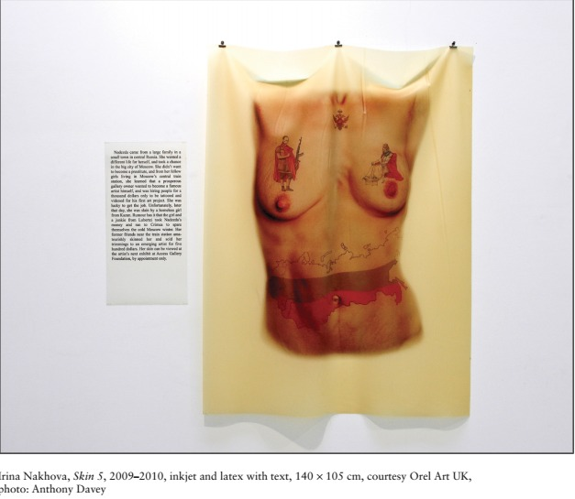
Ирина Нахова. Кожи. 2010

Slide 55
9. Рай. 2014

Slide 56
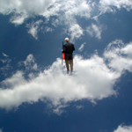
«Рай – это искусственное пространство, абсолютно надёжное и длящееся вечно» – так описывает Ирина Нахова суть и смысл своей инсталляции, в которой находятся её персонажи. Эти существа буквально обретаются «между небом и землей» – одна группа «вечно входит в воду», другая «вечно парит в небесах».
Пресс-релиз
Ирина Нахова. Рай. 2014.Мультимедийная инсталляция. Центр современного искусства «ВИНЗАВОД», Москва

Slide 57
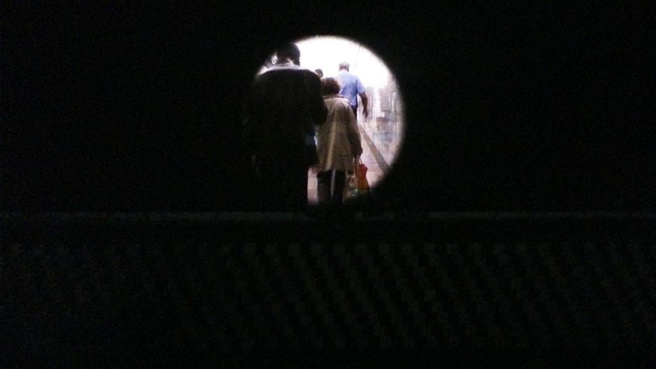
Вместо инсталляции-спектакля, зрелища, она предлагает бесконечную текучку выхваченных из повседневности кадров. Подглядывание за зависшими в облаках обывателями, правда, оставляет после себя ощущение неловкости. Зритель оказывается частью инсталляции, но вскоре обнаруживает, что она — лабиринт, давно похеривший своего минотавра.
Татьяна Сохарева
Ирина Нахова. Рай. 2014.Мультимедийная инсталляция. Центр современного искусства «ВИНЗАВОД», Москва

Slide 58
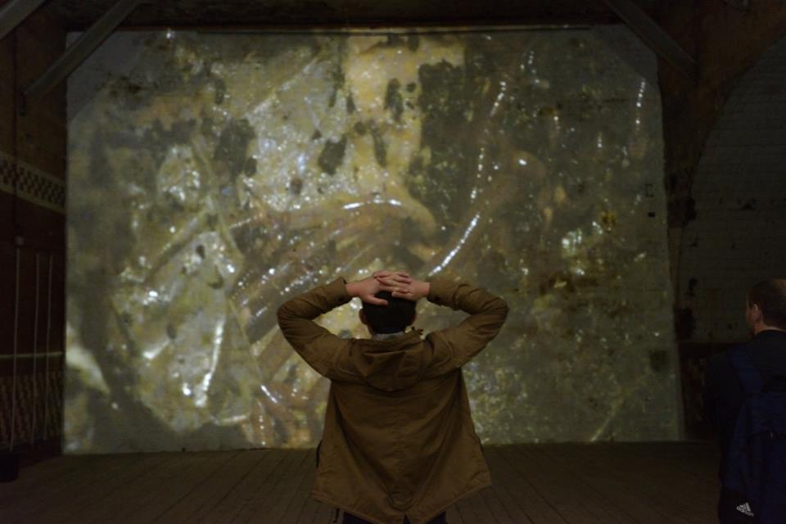
Я их купила специально для этого проекта. Сначала я стала искать видео с подобными чудесными червяками, но нигде не могла найти ничего похожего. И я купила червей сама! Это очень экологичная вещь. Они вегетарианцы, и съедают весь ваш мусор — очистки, овощи, фрукты и бумагу, газеты, письма. Они совершенно завораживают. И мусор они перерабатывают в самый лучший компост — цветочкам, на грядки. Целая червячная фабрика.
Когда я снимала червяков, у меня стоял Гайдн — именно симфония «Королева». Я вдруг увидела, что они танцуют под эту музыку!
Ирина Нахова. Рай. 2014.Мультимедийная инсталляция. Центр современного искусства «ВИНЗАВОД», Москва

Slide 59
Художник пояснила, в ее инсталляции присутствует как рай в понимании европейцев (нечто идеальное и длящееся вечно), так и атеистический рай, который как раз и символизирует перегной. «И в этом нет ничего плохого. Мой любимый Заболоцкий написал замечательные стихи: «была дева, стали щи». Или «из берцовой, из кости будет деревце расти». То есть, преобразование, превращение углеводородов во что-то новое. Везде: там, где смерть, там и жизнь», — рассказала художник.
Ирина Нахова. Рай. 2014.Мультимедийная инсталляция. Центр современного искусства «ВИНЗАВОД», Москва

Slide 60
Ещё у меня есть рай атеиста. Мы все углеводороды, которые проходят очищение землей, превращаясь в другую субстанцию. В этом нет ничего плохого. Везде, где есть смерть, существует место жизни. Я делаю всё по крайней необходимости, в первую очередь, для себя, и жизненный опыт мне в этом содействует. Я хочу понять смысл окружающего мира. И если это помогает зрителю, то, слава Богу!
Дарья Кёллер - Ирина Нахова
Ирина Нахова. Рай. 2014.Мультимедийная инсталляция. Центр современного искусства «ВИНЗАВОД», Москва

Slide 61
Детский ночной кошмар — так можно описать первое впечатление от новой инсталляции Наховой: пространство, которое все покидают, и зритель остается один на один с глухим одиночеством и копошащимися червями. Заявленный «Рай» оборачивается бесконечностью, в которой время остановилось, а точнее — его просто нет прямо здесь, за ним можно только наблюдать, оно где-то снаружи.
Ольга Данилкина
Ирина Нахова. Рай. 2014.Мультимедийная инсталляция. Центр современного искусства «ВИНЗАВОД», Москва

Slide 62
В ее выборе присутствует пафос диалога с таким важным для школы Московского концептуализма понятием как «художник-персонаж». Но этим логика создания пространства персонажей не ограничивается. Одним из персонажей Наховой становится также и зритель, которому позволено войти в художественное пространство «Рая».
Иосиф Бакштейн
Ирина Нахова. Рай. 2014.Мультимедийная инсталляция. Центр современного искусства «ВИНЗАВОД», Москва

Slide 63
Темные коридоры заставлены ящиками, на их фронтальную стенку проецируются фото людей, стоящих спиной к зрителю. На дальней стене видны толпы в метро, запечатленные украдкой, будто «подглядывающей»камерой. «Вектор» этих образов направлен прочь от смотрящего и одновременно в том же направлении, куда смотрит зритель. Так обозначены маршруты движения, физического перемещения. Но они не предназначены для зрения, которое на выставке лишено привлекательных для него объектов: изображений лиц или фигур, органично размещенных в пространстве.
Валерий Леденев
Ирина Нахова. Рай. 2014.Мультимедийная инсталляция. Центр современного искусства «ВИНЗАВОД», Москва

Slide 64
А потом этот автобус берет ожидающих и увозит. То есть, это такое ожидание в чистилище. Такое пограничное состояние ожидания, может быть тревожное. И такую остановку я смогла тоже найти. Может, по счастливой случайности, остановка 118-го автобуса, конечная, где автобус приходит раз в час, поэтому народ набирается. Это остановка — полигон Бутовский. Там, куда, я считаю, каждый человек должен приехать, посмотреть, побыть и покаяться.
Ирина Нахова
Ирина Нахова. Рай. 2014.Мультимедийная инсталляция. Центр современного искусства «ВИНЗАВОД», Москва

Slide 65
9. Зеленый павильон. 2015

Slide 66
Название «Зеленый павильон» очень нейтральное. Оно не выдает, что скрыто в этой зеленой коробочке. Как только я увидела русский павильон, я поняла, что это садовая архитектура, то, что я увидела, что нужно вернуть достоинство этому павильону и сделать его легкой беседкой, как он был и задуман. Мне хотелось его полностью растворить в лагуне, полностью растворить в деревьях.
Ирина Нахова - Дмитрию Буткевичу

Slide 67
Он же был как голая бежевая кукла. Посмотрите. Даже хорошо, что задний фасад остался прежним, есть возможность сравнить. (Мы сидим на задней террасе павильона, куда редко заходит публика. — TANR). Половина народа, мне кажется, даже не заметила, что павильон стал зеленым. И это хорошо, значит, это естественно! Возвращение изначального цвета, предусмотренного Щусевым, вернуло павильону достоинство и адекватность, вписанность в природу.
Ирина Нахова – Татьяна Маркина, Милена Орлова

Slide 68
Да, об этих характеристиках московского концептуализма я пишу в моей новой книге о московском экспериментальном искусстве. Кабаков в своём «Красном павильоне», построенном на 45-й Венецианской биеннале, возвёл эту «колобковость» в ранг социальной аллегории, создав дистанцию от Российского павильона как сугубо официального пространства.
Маргарита Мастеркова-Тупицына
Илья Кабаков.Красный павильон. 45-й Венецианская биеннале

Slide 69
Когда я рассматривала крышу этого зала, она напоминает кабину истребителя — обратили внимание? В соседних залах просто купола стеклянные, а здесь форма фонаря другая. Так получилась голова в размер «кабины».
Ирина Нахова - Анне Толстовой

Slide 70
Инсталляция Наховой наталкивает на ассоциации: в голову приходят имена ее отдаленных предшественников — таких как поэт-футурист и один из первых российских пилотов Василий Каменский, который в 1912 году потерпел крушение, но все же выжил. Эта комната также навевает воспоминания о Йозефе Бойсе, утверждавшем, будто во время Второй мировой войны он разбился в Крыму, но был «оживлен» крымскими татарами. Наховская концептуализация художника-как-летчика напоминает также о летательном аппарате Владимира Татлина под названием «Летатлин».
Маргарита Мастеркова-Тупицына

Slide 71
Парадный этаж начинается с огромной головы в пилотском шлеме, удивленно поводящей глазами, как в габтовской декорации к «Руслану и Людмиле». Голова удивлена тем, что находится на выставке Ирины Наховой, а не на любой другой выставке модного современного художника. Если бы она могла говорить, она сказала бы, что с черно-белым периодом, как и с московским концептуализмом, покончено. Что от искусства, разворачивающегося в нашей собственной голове, мы перешли к искусству, разворачиваемому перед нами, куда более сложному в изготовлении и куда более простому в восприятии.
Алексей Тарханов

Slide 72
Когда летчик открывает глаза (могу вам открыть секрет, что глаза летчика, которые смотрят на вас, принадлежат трем разным людям, трем молодым итальянцам)., соответственно, открывается небо, он открывает небо для людей, как всякий художник. Я же, как пилот, пилотирую на смотрение. Но пилотом может быть любой человек, открытый миру.
Ирина Нахова

Slide 73
Сейчас, на открытии, слишком много народу. Но в идеале, когда один-два посетителя, когда в зал заходит человек, пилот не только открывает глаза (это уже все заметили), но и поднимает глаза и делает стеклянную крышу прозрачной. И вы начинаете видеть, что происходит снаружи: небо, павильон, кусочек кроны деревьев. Это приглашение к «расширению» вашего видения, а пилот — он ваш проводник в зрении.
Ирина Нахова - Анне Толстовой

Slide 74
Ирина включила световые люки в каждую из трёх инсталляций на главном этаже павильона. В этом смысле ее интересы перекликаются с идеями Кандинского о синтезе искусств. У него тоже цвет и архитектура играли главную роль в создании тотальных модернистских пространств.
Маргарита Мастеркова-Тупицына

Slide 75
Я получила уникальную возможность работать в большом масштабе и сделать весь русский павильон большим пространством путешествий. Здесь очень важна координата верха - низа, права – лева, координата истории, прошлого - будущего. И человек, который стоит посередине этих осей, а именно, в самом большом помещении второго этажа, на стекле, становится началом отсчета. Русский павильон для меня является еще и пространство сна, где каждое помещение перетекает одно в другое, снизу - наверх, справа - налево.

Slide 77
Видеопроекция на полу первого этажа павильона показывает нам первичную жизнь природы: земляных червей, волны водоема, колыхание листвы. Сразу погружаешься в иные культурные референции. Вспоминаешь об обряде инициации, алхимии, древе жизни и путешествии сквозь некоторые ценностные слои познания мира.
Сергей Хачатуров

Slide 78
Этот красно-зеленый кошмар для меня — возможный апокалиптический сценарий будущего. Там и Колизей, и башни Всемирного торгового центра. Это слипшийся в ужас комок разных образов. Красный и зеленый — кинетические цвета, одинаковые по насыщенности, интенсивности. Но все же это живопись. Я подумала, что для будущего живопись — наиболее подходящая форма: будущее абсолютно непонятно, но и живопись нестабильна, подвергается изменениям, струится, уходит из-под ног.

Slide 79
У Наховой получилось выдающееся произведение, совсем новое и ретроспективное одновременно, лично-семейное и про СССР, взгляд в прошлое и в вечность. Попросту – про жизнь и смерть с архитектурными примечаниями.
Ольга Кабанова

Slide 80
Эта «Комната» — самая яркая из всей этой серии инсталляций художницы. Она полностью (от пола до потолка) выполнена в ярких зеленых и красных цветах. Оказавшись внутри, начинает кружиться голова, кажется, что стены двигаются и это какой-то страшный психоделический сон.
Мария Москвичева

Slide 81
Даже не зная, что это конкретно, люди понимают, что речь идет о России — по лицам, по деталям. У всех, видимо, есть семейные альбомы, и любого человека задевает, что постоянно, хотя бы на одной стене, присутствуют старые фотографии: черно-белые, начала прошлого века или военные. Потом лица, которые сначала обводятся, а затем стираются — я помню жест, каким мама отчеркивает на фотографиях лица, которые она еще помнит. Это очень сильный жест, когда что-то делают с лицом — он переживается на физиологическом уровне. Мне казалось, что для каждого человека это станет комнатой воспоминаний, каждый будет думать о своем прошлом — как будто свой собственный фотоальбом рассматриваешь.
Ирина Нахова - Анне Толстовой

Slide 82
Нижний этаж, где находится тотальная видеоинсталляция представляет мои сны, про нашу историю, про мою семью, про маму, про папу, про дедушку, про бабушку. В инсталляцию включены также фотографии и восьмимиллиметровые фильмы отца, которые он снимал в конце 1950-х – 60-х-70-х годах.
Ирина Нахова

Slide 83
Видеоряд вписан в сменяющиеся архитектурные формы: неорусский стиль, конструктивизм, сталинский ампир. Все формы взяты из знаменитых проектов Алексея Щусева, осуществлённых и не осуществлённых. Там люди, много людей. Иногда на некоторых лицах неожиданно появляется кружок. Потом лицо зачеркивается и исчезает. Кружок – жест памяти. Так, моя мама, прямо на фотографии ручкой отмечала лицо, которое она ещё помнила в последние годы перед смертью.
Ирина Нахова

Slide 84
Илья Кабаков, Вадим Захаров, Ирина Нахова

Slide 85
И они пришли именно в красно-зеленую комнату, где мой ужасный кошмар предполагаемого сценария развития нашей земли, сделали перформанс в этом помещении, нашли абсолютно правильное место. Жалко, что меня не было, я бы присоединилась к их акции.
Художники бродят по залам биеннале и раздают камуфляжные куртки с надписью на спине #onvacation, то есть «в отпуске». Посетителям фестиваля предлагают надеть куртку и сделать селфи в национальных павильонах стран, которые оккупировали другие страны.
Всем желающим говорят, что они могут опубликовать фото в камуфляже в социальных сетях и выиграть поездку в оккупированный Крым.
Майкл Бирнбаум, Washington Post

